Slide 1

Наглядно-информационные методы воспитания в социализации несовершеннолетних матерей с детьми
Подготовила:
Воспитатель группы №9 Девятова И.Н.

Slide 2
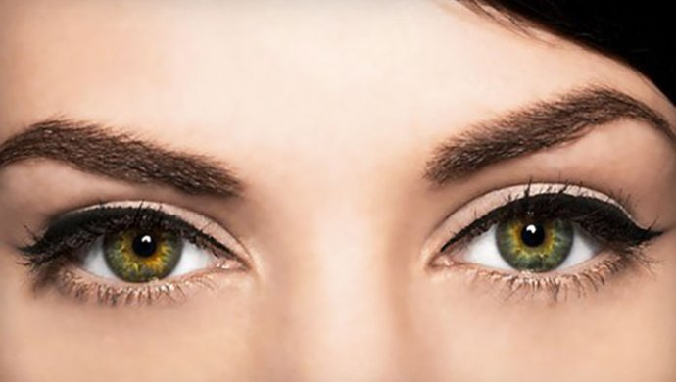

Как мы получаем информацию?
Учеными доказано, что основным источником информации для человека является зрение, через него он получает порядка 80% информации. На слух же приходится всего порядка 10%

Slide 3
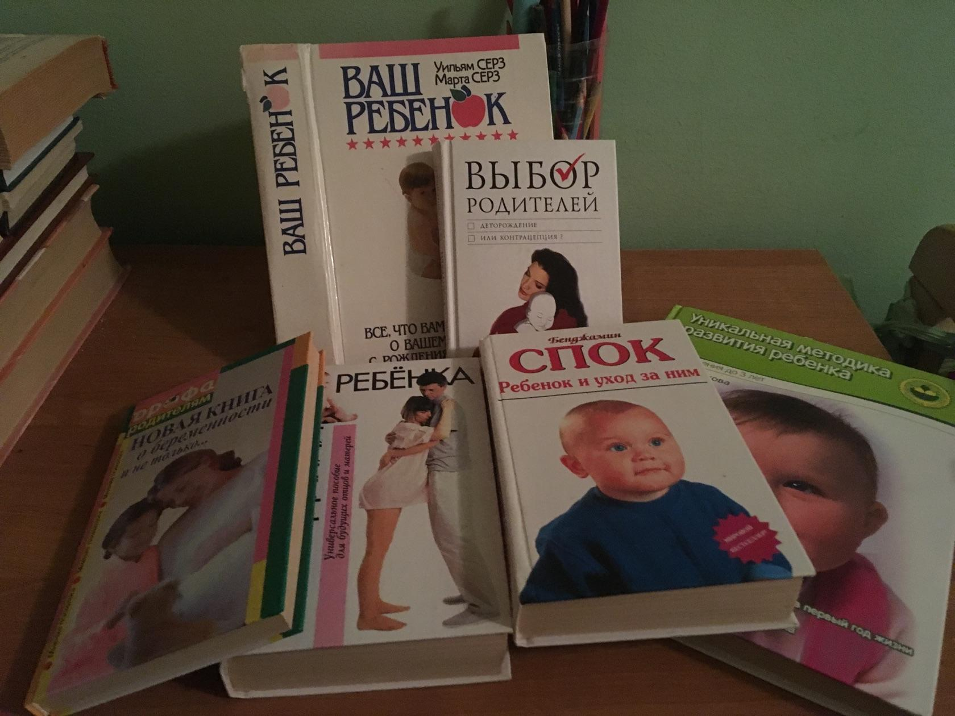
Библиотека нашего центра

Slide 4
Мы провели опрос среди наших воспитанниц , какая информация их больше интересует

Slide 5


Здоровье детей
Наших молодых мам интересует, когда делать своим детям прививки, как оберечь их от болезней, нормы физического развития, как часто нужно посещать педиатра

Slide 6

Вопросы воспитания ребенка
Нашим молодым мамочкам хотелось бы получать консультации от психолога нашего центра, а так же получать различные брошюры и распечатки по этой тематике

Slide 7


Питание ребенка
Молодых мам интересуют сроки введения прикормов, режим питания детей, продукты, важные для развития малышей

Slide 8

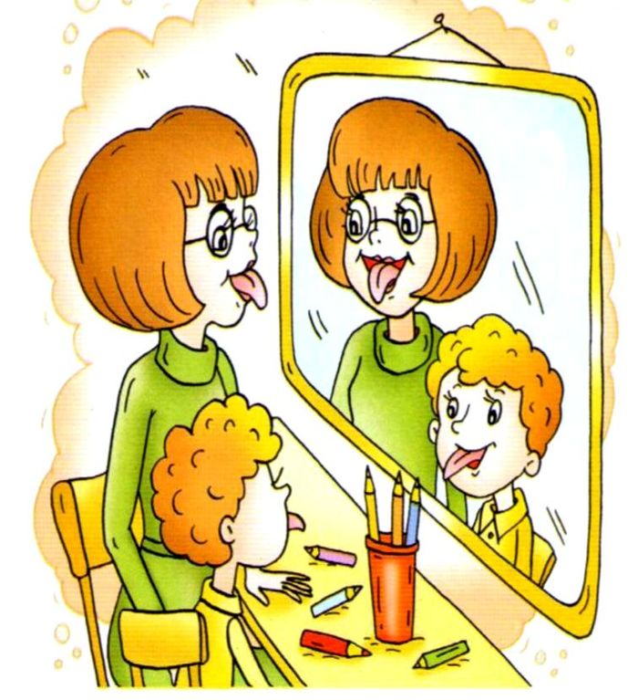
Развитие речи
Для мамочек важно, чтобы проводились встречи с логопедом , для правильной постановки речи и звуков у малышей

Slide 9
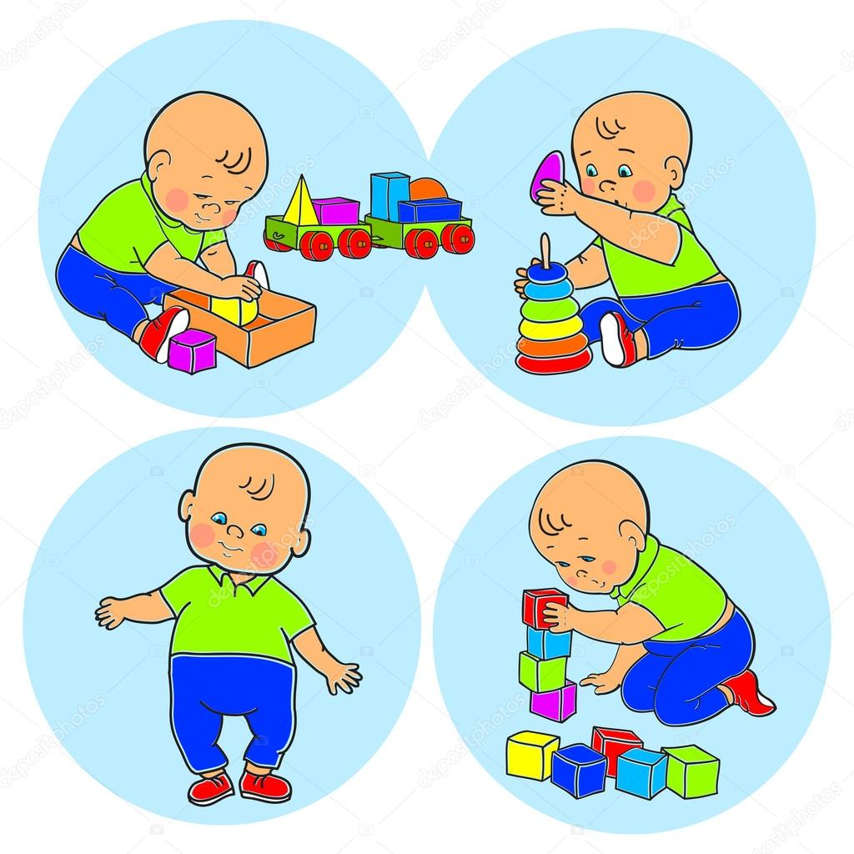
Развивающие игры
Советы по интересным и полезным для развития ребенка играм

Slide 10

Профориентация наших воспитанниц
Помимо воспитания детей , нашим молодым мамам важны вопросы их будущего, трудоустройства, наличие разного рода вакансий и курсов

Slide 11
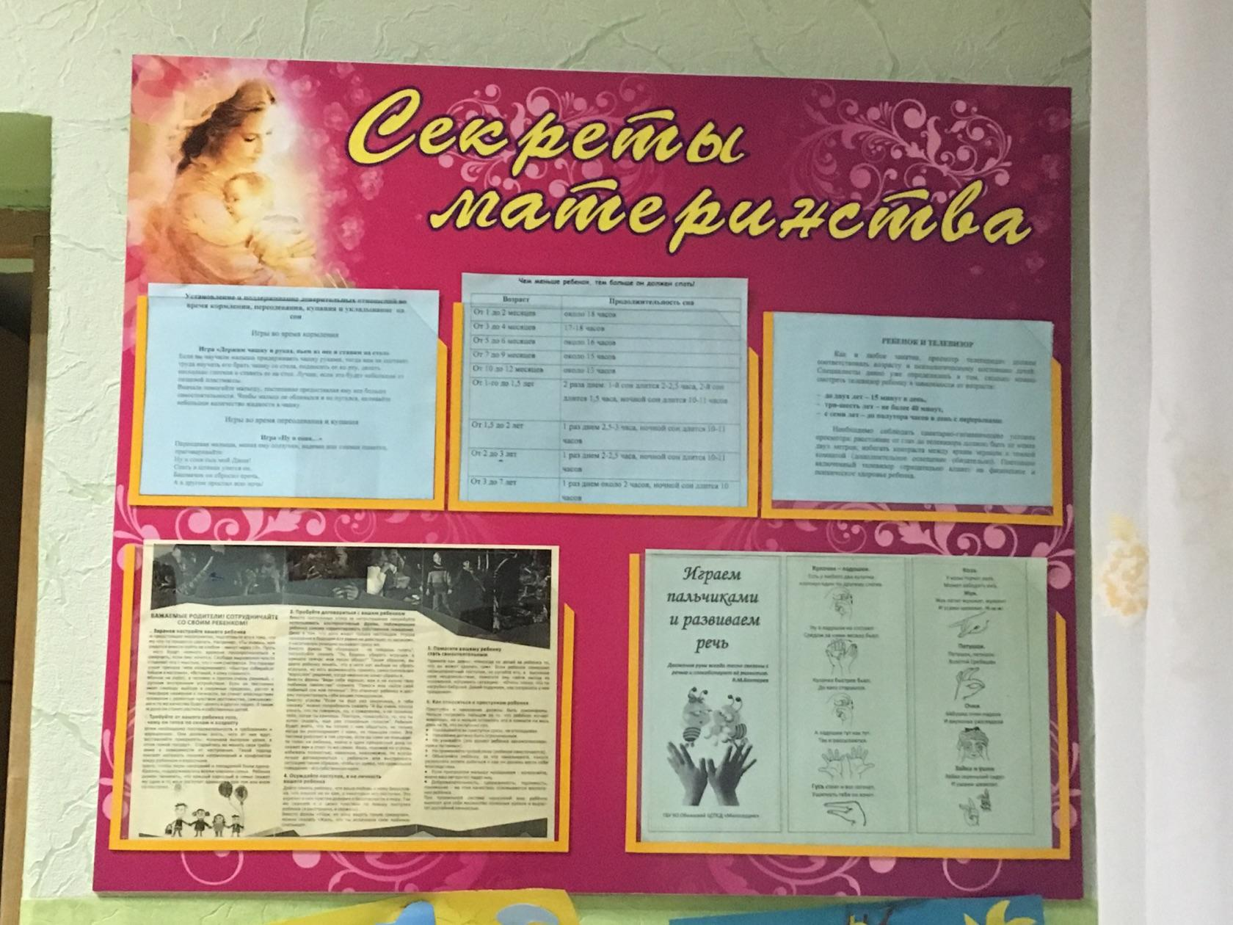

Slide 12

СПАСИБО ЗА ВНИМАНИЕ!

